Slide 1
整式乘法
利用乘法法则、完全平方公式、平方差公式等将多乘多或者单乘多转化为整式的形式.
结果一定是不含括号的整式.
因式分解
利用提公因式法、公式法或者分组分解法将多项式化成整式乘积的形式。
结果一定是整式乘积，只含小括号

Slide 2
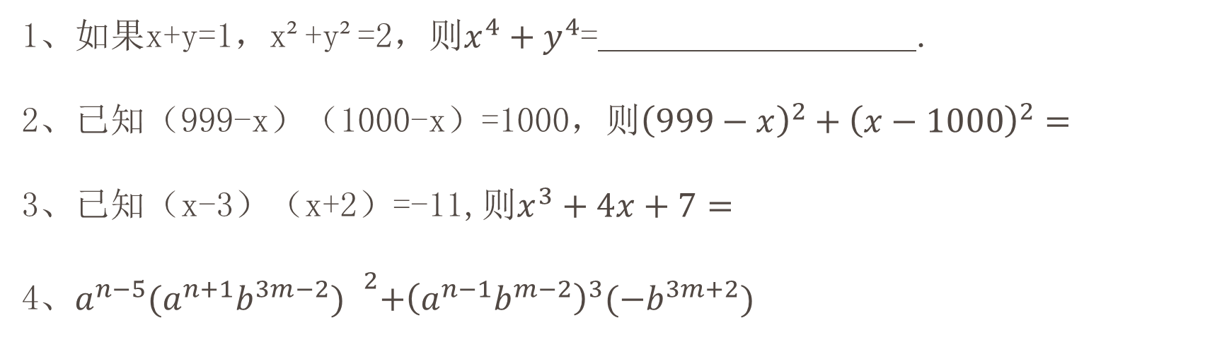
整式乘法
1、如果x+y=1，x²+y²=2，则$x^{4}+y^{4}$= .
2、已知（999-x）（1000-x）=1000，则${\left(999−x\right)}^{2}+{\left(x−1000\right)}^{2}=$
3、已知（x-3）（x+2）=-11,则$x^{3}+4x+7=$
4、$a^{n−5}{(a^{n+1}b^{3m−2}) }^{2}+{\left(a^{n−1}b^{m−2}\right)}^{3}(−b^{3m+2})$

Slide 3
因式分解
1、

Slide 4
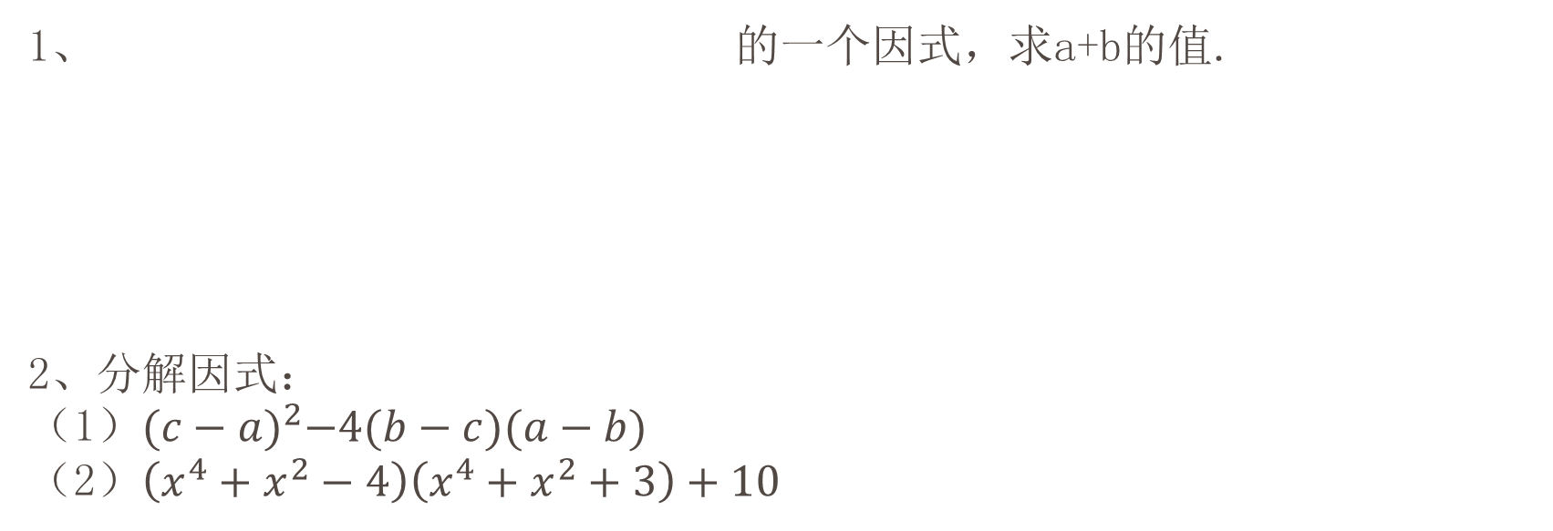
因式分解
1、 的一个因式，求a+b的值.
2、分解因式：
（1）${(c−a)}^{2}−4(b−c)(a−b)$
（2）$（x^{4}+x^{2}−4）\left(x^{4}+x^{2}+3\right)+10$

